Slide 1
객체지향프로그램 프로젝트 완료보고서
제출일 2022년 11월 30일
소프트웨어학부 2학년 정호용
학번 : 20190122
영어영문학부 2학년 현진우
학번 : 20190410
임산생명공학과 2학년 최우정
학번 : 20211857

Slide 2
서론
프로젝트 주제
나무를 키우는 과정을 담은 “나무 키우기”를 게임 타이틀이자 주제로 정헀다.
주제 선정 배경
조원들의 아이디어를 모두 합쳤다. 나무 키우기 아이디어는 최우정 조원이, 다양한 엔딩 구상은 정호용 조원이, 행동을 선택하며 나무와 교감하는 아이디어는 현진우 조원이 구상했다.
게임 소개
플레이어는 ‘국민대학교 나무키우기 경진대회’에 참여하게 된다. 안내서에는 게임 가이드가 들어있고, 읽으면 묘목을 받아 이름을 정하게 된다. 그 뒤에는 도구를 정하기 위해 사자성어를 완성하는 미니게임 1을 하게 되고, 점수에 따라 조경사, 도구상자, 삽과 물뿌리개를 얻게 된다. 나무가 성장하는 단계는 10단계로 이루어져 있는데, 4개의 단계는 선택을 요하는 문제가 주어지고, 그에 따라 생명인 나뭇가지와 능력치인 꽃과 열매를 증감하게 된다. 중간에 나무가 노래를 부르기 시작하면 맞추는 미니게임 2를 만나볼 수 있다. 최종 게임인 미니게임 3은 해충 이름을 맞추는 행맨 스타일 게임이다. 미니게임과 나무의 대화를 마치면 그동안의 능력치의 합산에 따라 (꽃은 1점, 열매는 2점) 4개의 엔딩을 만나볼 수 있다.

Slide 3
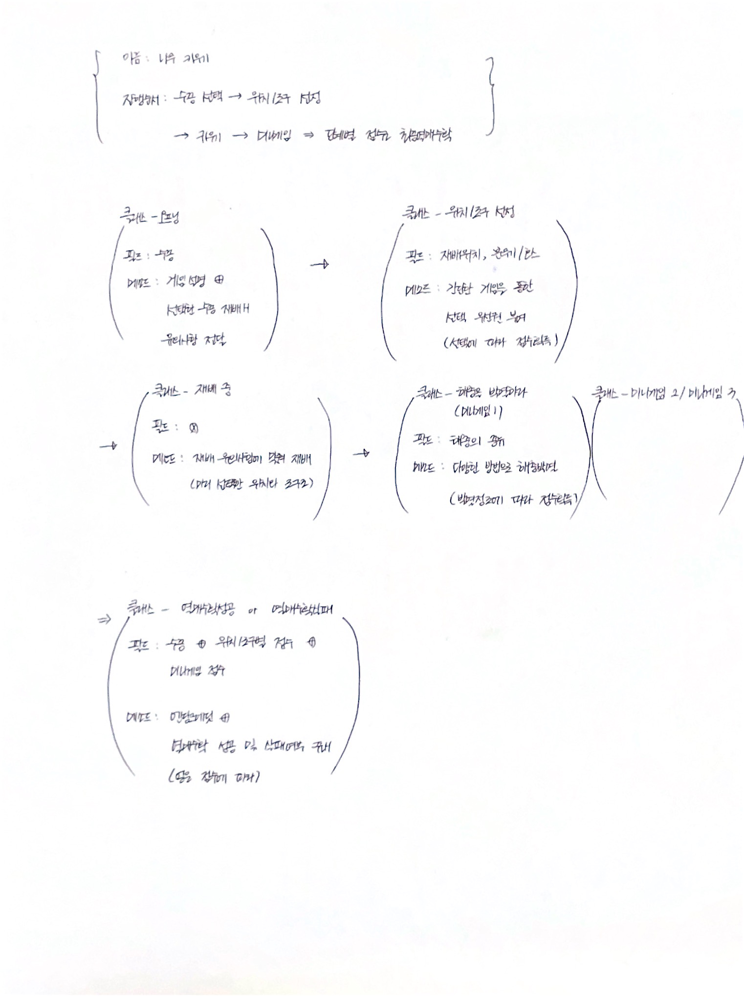
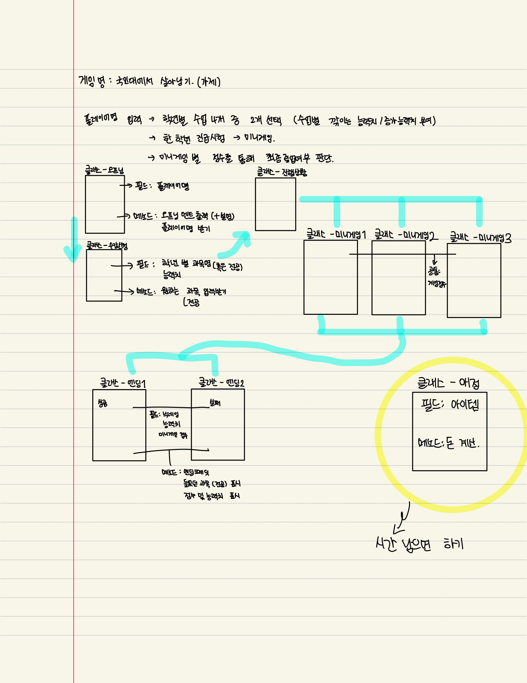
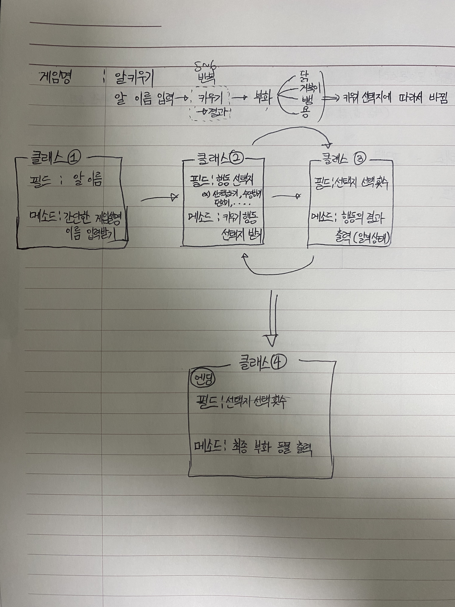
기획대비 구현정도
게임 기획
현진우 팀원의 “알키우기”
최우정 팀원의 “나무 키우기”
정호용 팀원의 “국민대에서 살아남기”
진행방식
주제
엔딩방식
나무 키우기 기획

Slide 4
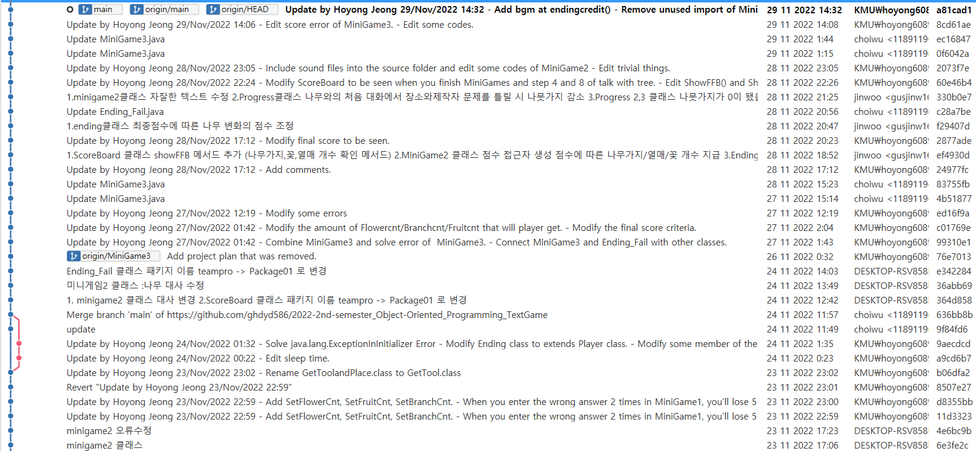
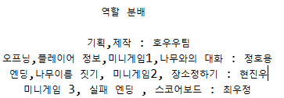
기획대비 구현정도
게임 기획
원활한 버전 관리를 위해 팀원 모두가 github을 이용해 진행 상황을 업데이트
이외에도 공정한 역할 분배 추진

Slide 5
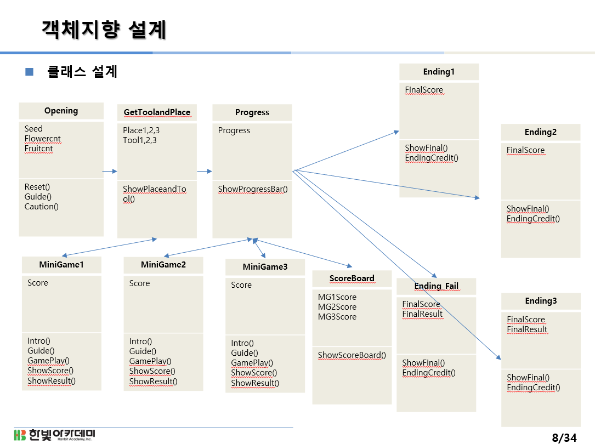
기획대비 구현정도
게임 기획 대비 구현 내용
(실행 화면캡쳐 해서 내용 설명)
GetTool
Main
ScoreBoard
Player
Placeand
Treename
Opening
Progress
MiniGame1
Progress2
MiniGame2
Tree
Progress3
MiniGame3
Ending
Ending_Fail
초기 클래스 설계
범례
상속관계
연결관계
최종 클래스 설계

Slide 6
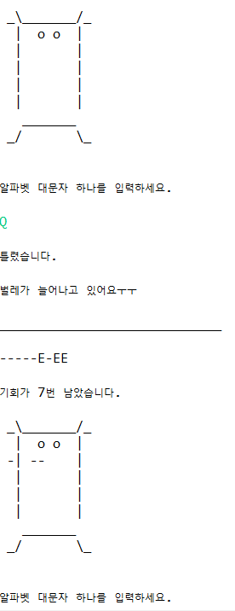
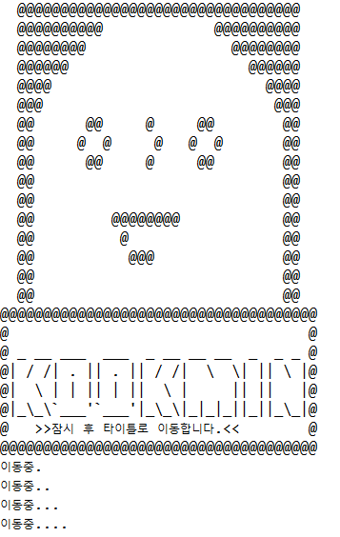
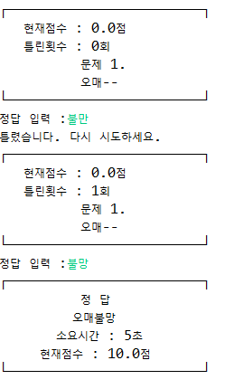
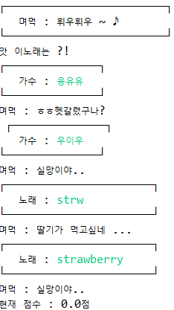
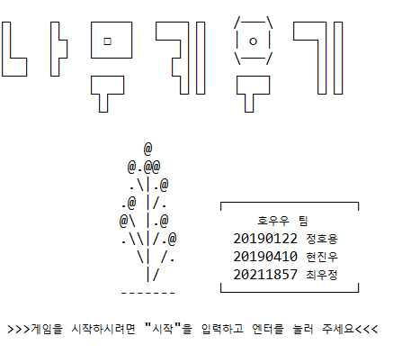
기획대비 구현정도
게임 기획 대비 구현 내용
(실행 화면캡쳐 해서 내용 설명)
오프닝
미니게임1
미니게임2
미니게임3

Slide 7
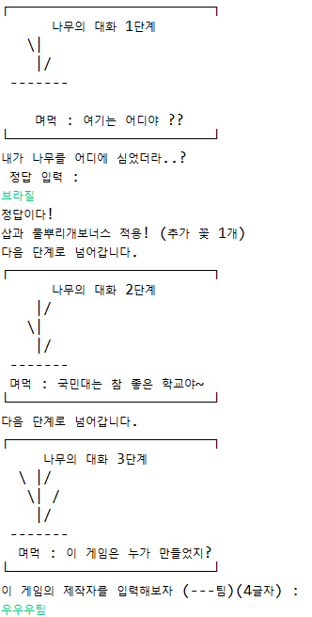
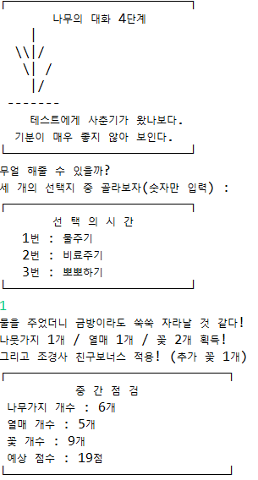
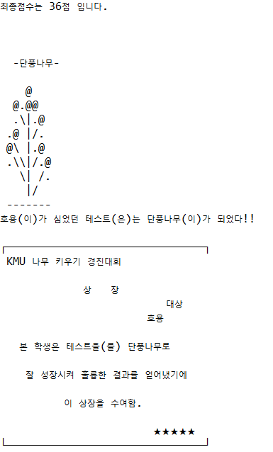
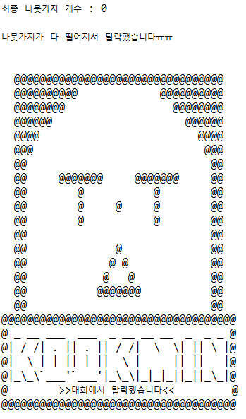
기획대비 구현정도
게임 기획 대비 구현 내용
(실행 화면캡쳐 해서 내용 설명)
나무와의대화1
나무와의대화2 / 스코어보드
엔딩
실패엔딩

Slide 8
객체지향 구현수준
클래스 설계 (Main.java)
Class Pause
Public class Main
Random 객체 생성
Scanner 객체 생성
Pause 객체 생성
GetPause(int time)
일시정지 메소드
매개변수는 정지 시간
Public static void main()
오프닝 객체
생성 및 출력

Slide 9
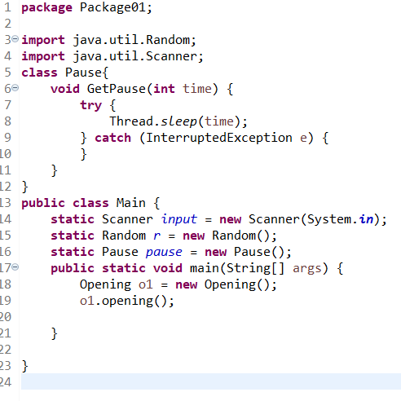
객체지향 구현수준
클래스 구현 소스 코드 설명
(코드 화면캡쳐 해서 내용 설명)
일시정지하는 코드
메소드로 만들어둠
매개변수로 들어오는 숫자의 ms 만큼 일시정지
필요한 객체들 생성
오프닝 메소드로
게임 시작

Slide 10
객체지향 구현수준
클래스 설계 (Opening.java)
Class Opening
Player 객체 생성
Opening()
오프닝 로고 출력
Title()
타이틀 및 팀원
정보 출력

Slide 11
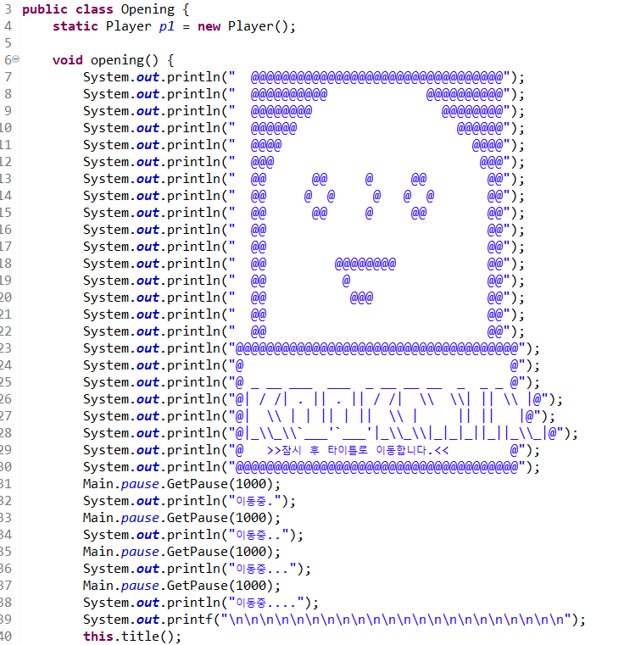
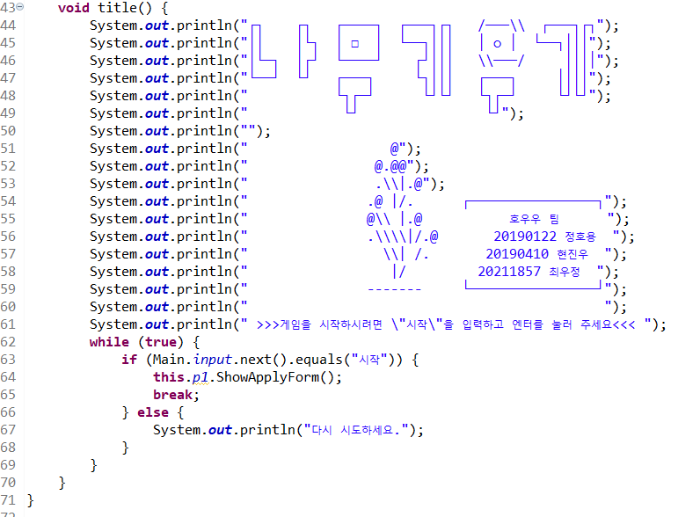
객체지향 구현수준
클래스 구현 소스 코드 설명
(코드 화면캡쳐 해서 내용 설명)
Player p1 객체 생성
.equals사용 문자열 비교
p1객체의 메소드
호출
아스키 아트 활용한 단순 출력

Slide 12
객체지향 구현수준
클래스 설계 (Player.java)
Class Player
private
prplayername
플레이어 이름
저장 변수
FlowerCnt
꽃 개수 카운트
FruitCnt
열매 개수 카운트
BranchCnt
나뭇가지개수
카운트
GetPlayerName()
플레이어 이름 접근자
GetFlowerCnt()
꽃 개수 접근자
SetFlowerCnt()
꽃 개수 설정자
ShowApplyForm()
플레이어 이름
입력받는 메소드
SetPlayerName()
플레이어 이름 설정자
GetFruitCnt()
열매 개수 접근자
SetFruitCnt()
열매 개수 설정자
GameGuide()
게임 가이드 출력
메소드
GetBranchCnt()
나뭇가지 개수 접근자
SetBranchCnt()
나뭇가지 개수 설정자

Slide 13
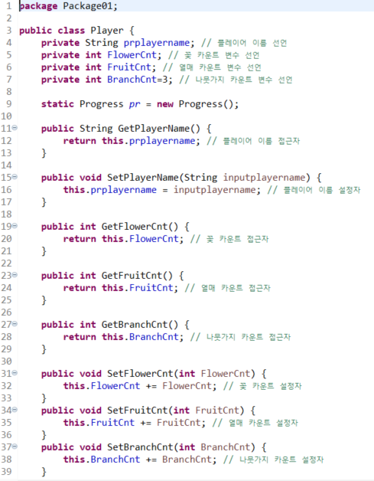
객체지향 구현수준
클래스 구현 소스 코드 설명
(코드 화면캡쳐 해서 내용 설명)
각종 생명 및 능력치 선언 및 초기값 부여
플레이어 이름
설정자 및 접근자
각종 생명 및 능력치
설정자 및 접근자

Slide 14
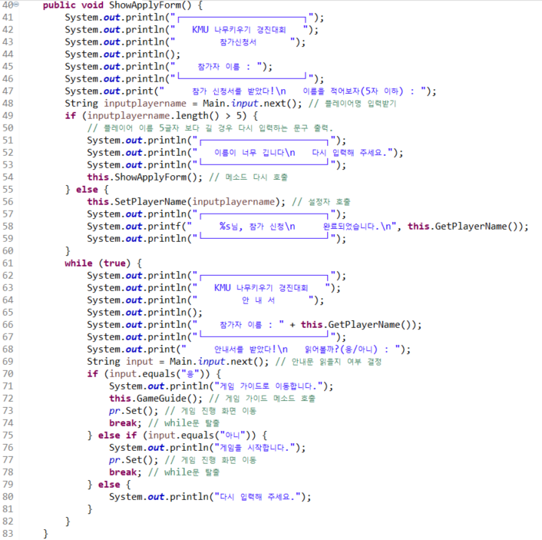
객체지향 구현수준
클래스 구현 소스 코드 설명
(코드 화면캡쳐 해서 내용 설명)
String 메소드인 length 활용해서
이름 길이에 제한
선택지에 따라 게임
가이드 클래스 혹은
게임 진행 클래스와 연결

Slide 15
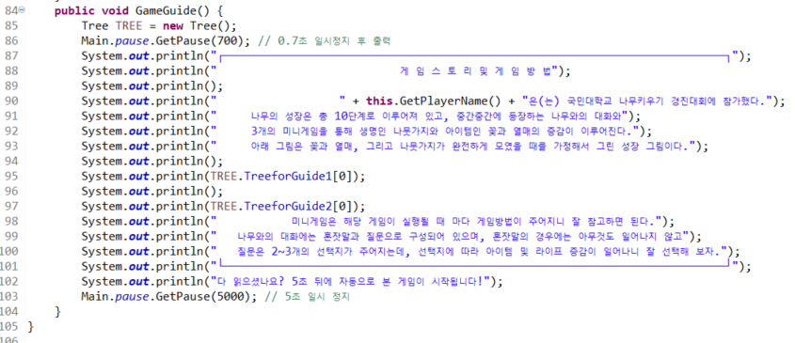
객체지향 구현수준
클래스 구현 소스 코드 설명
(코드 화면캡쳐 해서 내용 설명)
게임 중간중간 일시정지 메소드 사용

Slide 16
객체지향 구현수준
클래스 설계 (Tree.java)
Class Tree
TreeforGuide1[ ]
게임 가이드
출력용 나무 배열
TreeforGuide2[ ]
게임 가이드
출력용 나무 배열2
Class TreeArray
OrdinaryTree[ ]
게임 진행 시 출력용
나무 배열
TreeforEnding[ ]
엔딩 출력용 나무 배열

Slide 17
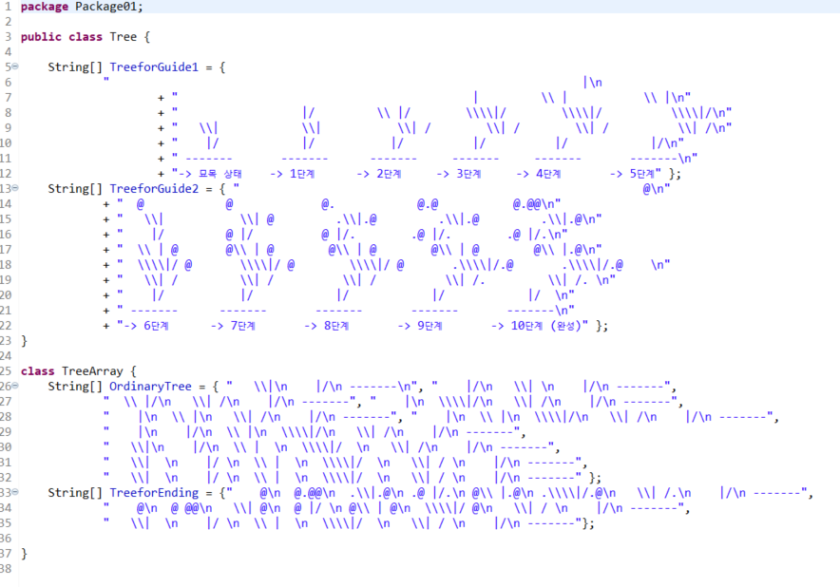
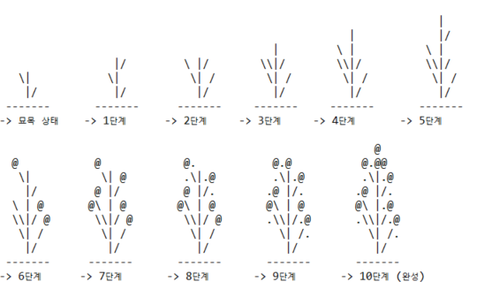
객체지향 구현수준
클래스 구현 소스 코드 설명
(코드 화면캡쳐 해서 내용 설명)
출력 예시

Slide 18
객체지향 구현수준
클래스 설계 (GetTool.java)
Class GetTool
String tool1
조경사 친구
(최고의 도구)
String tool2
원예 공구 상자
(중간 정도의 도구)
String tool3
삽과 물뿌리개
(최하 정도의 도구)
private
boolean tool1get
도구 1 획득여부
boolean tool2get
도구 2 획득여부
boolean tool3get
도구 3 획득여부
returntool1()
tool1get 접근자
returntool2()
tool2get 접근자
returntool3()
tool3get 접근자
gettool1()
tool1 접근자
gettool2()
tool2 접근자
gettool3()
tool3 접근자
findtool1()
tool1get 설정자
findtool2()
tool2get 설정자
findtool2()
tool2get 설정자
printtool()
획득한 도구 출력

Slide 19
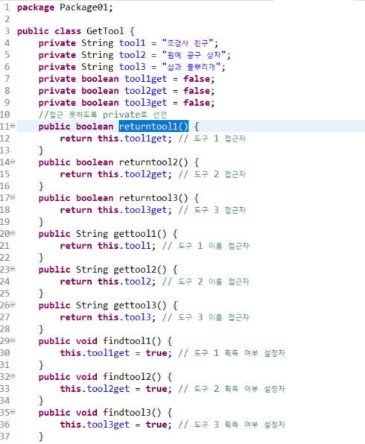
객체지향 구현수준
클래스 구현 소스 코드 설명
(코드 화면캡쳐 해서 내용 설명)
도구 이름과 도구 획득여부
저장하는 변수 선언 (private)
도구 이름과 도구 획득여부 접근자
도구 획득 여부 설정자
미니게임 1 점수에 따라 3구간
으로 나눠 해당 구간의 도구 bool 값 true로 바꿈

Slide 20
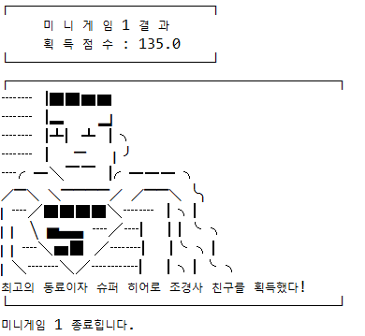
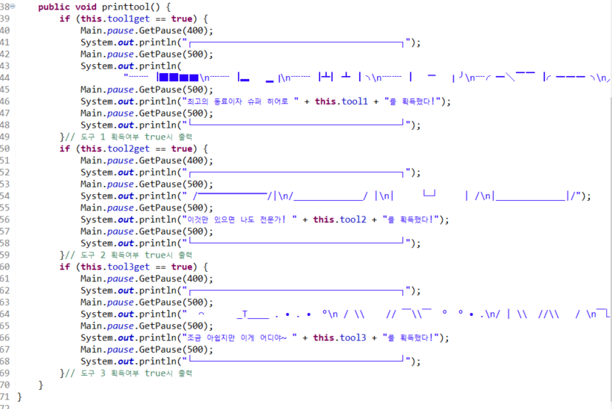
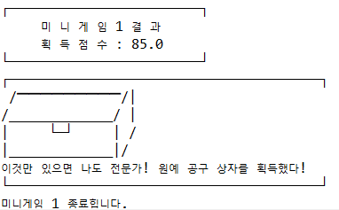
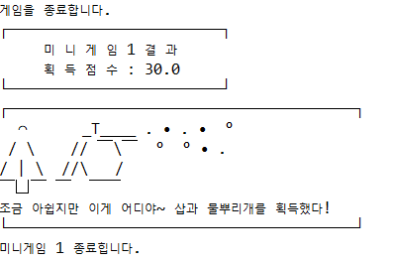
객체지향 구현수준
클래스 구현 소스 코드 설명
(코드 화면캡쳐 해서 내용 설명)
출력 예시

Slide 21
객체지향 구현수준
클래스 설계 (MiniGame1.java)
MiniGame1.java
SetScore()
미니게임 점수
설정자
mg1score
미니게임 점수
starttime
타이머 시작시간 저장하는 멤버변수
필드
메소드
wrongcnt
미니게임 오답
횟수 카운트
elapsedtime
문제 별 소요시간 저장하는 멤버변수
GetScore()
미니게임 점수
접근자
endtime
타이머 끝나는시간 저장하는 멤버변수
IdiomList[ ]
문제 배열
MG1Guide()
미니게임 가이드
useranswer
사용자가 입력한 정답 저장
AnswerList[ ]
정답 배열
MG1Loading()
미니게임 로딩화면
MG1Game1()
미니게임 실행부분
stagecnt
미니게임 단계
카운트
StringBuffer answer
SetupGame()
미니게임 사자성어 문제 생성
MG1Ending()
미니게임 결과창
GetTool g1 객체

Slide 22
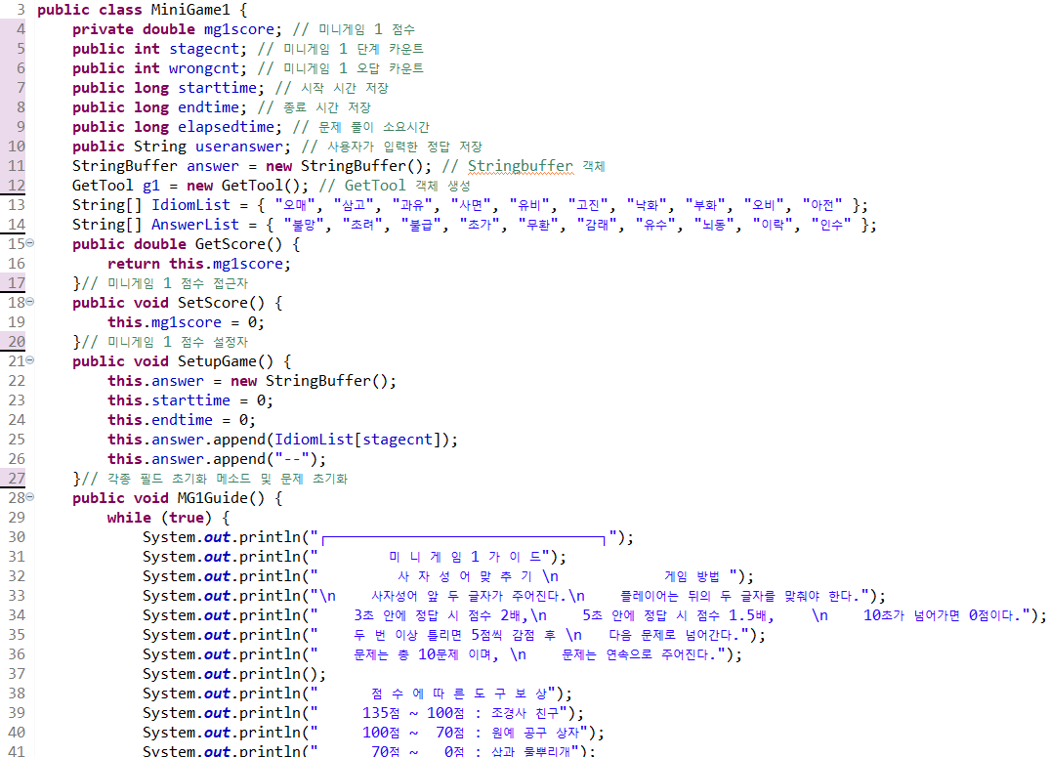
객체지향 구현수준
클래스 구현 소스 코드 설명
(코드 화면캡쳐 해서 내용 설명)
게임에 필요한 각종
변수 선언
문제와 정답 배열
점수 접근자 설정자
정답 입력 stringbuffer 선언
소요시간 초기화
문제 번호에 따라
문제 출력
미니게임 가이드 출력

Slide 23
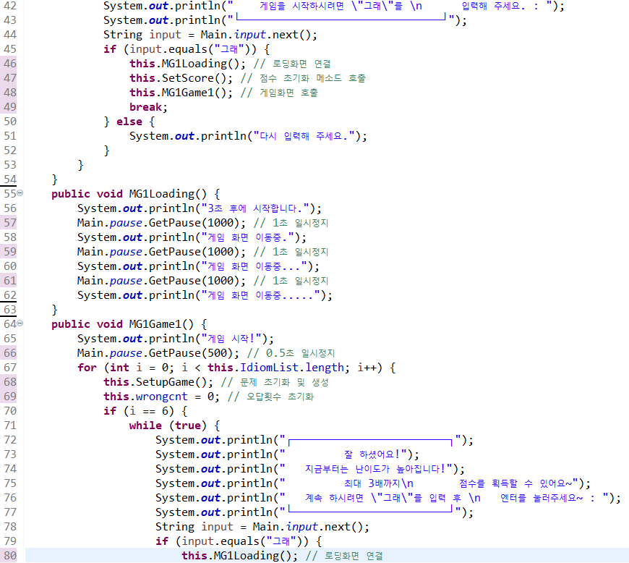
객체지향 구현수준
클래스 구현 소스 코드 설명
(코드 화면캡쳐 해서 내용 설명)
미니게임 1은 무조건 수행하도록 설정
미니게임 로딩 메소드,
점수 설정자(0점으로 초기화),
게임화면 메소드 연결
일시정지를 이용해 로딩화면 연출
조건문 이용 6번 문제부터 어려운 문제로
연결되는 안내문 출력

Slide 24
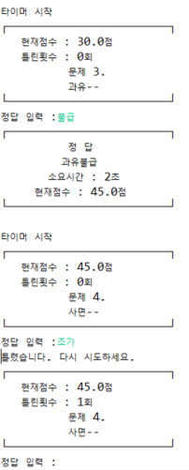
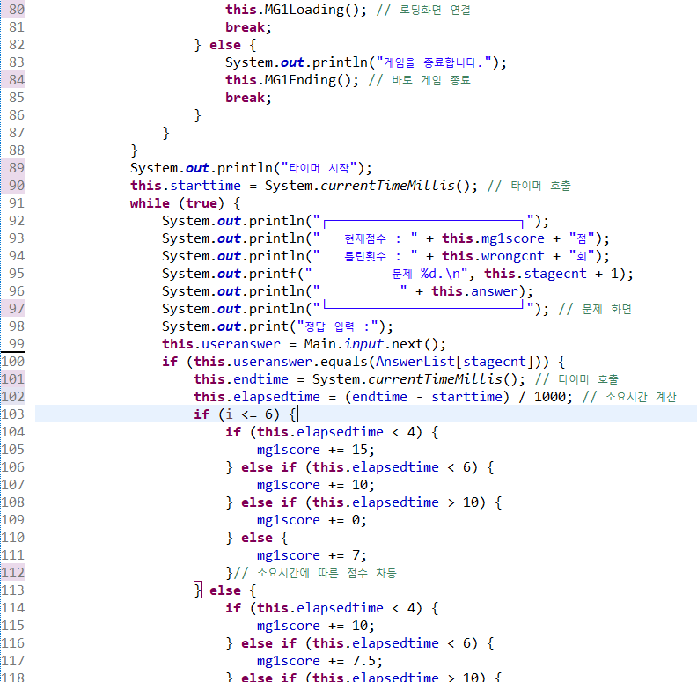
객체지향 구현수준
클래스 구현 소스 코드 설명
(코드 화면캡쳐 해서 내용 설명)
6번 문제부터 원하지 않을 시 종료 가능
출력 예시
5번 문제까지 소요시간에 따른 점수 차등
6번 문제부터 소요시간에 따른 점수 차등

Slide 25
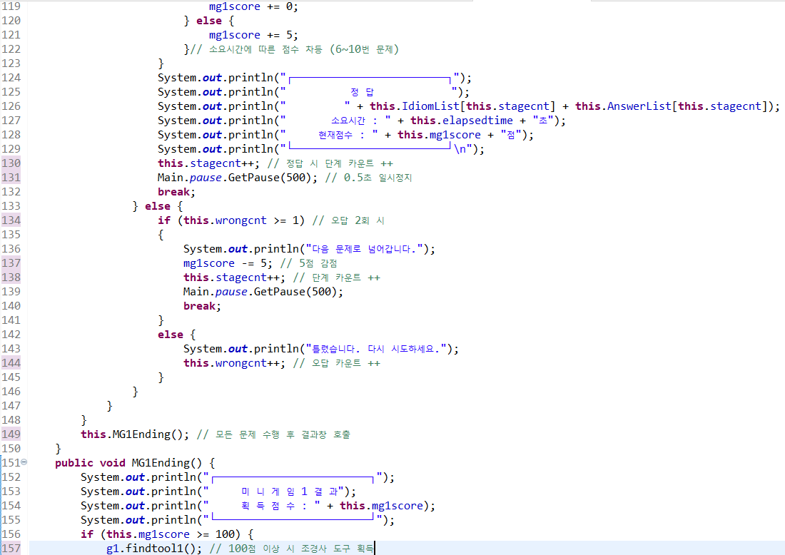
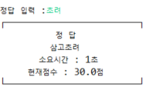
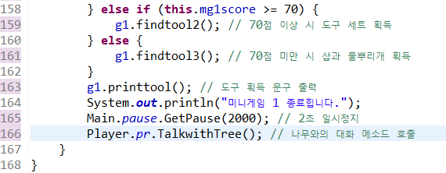
객체지향 구현수준
클래스 구현 소스 코드 설명
(코드 화면캡쳐 해서 내용 설명)
정답 시 출력화면, 정답, 소요시간, 현재 점수 출력
오답 2회 시 5점 감점, 다음문제로 이동
미니게임 결과창. 점수에 따라 얻는 도구가 다르게 출력되도록 if문 사용

Slide 26
객체지향 구현수준
클래스 설계 (Progress.java)
class Progress
int status
진행 상황 카운트
… new TreeArray();
단계별 나무출력 객체 생성
필드/객체
메소드
Set()
장소 선정 및
도구 선정
… new Tree();
Tree 객체 생성
… PlaceandTreename();
장소/나무이름 선정
객체 생성
TalkwithTree()
진행상황 카운트에 따라 전/중/후반부
… new MiniGame1();
미니게임1 객체생성
… new progress2();
중반부 진행단계 객체 생성
First()
전반부 진행단계
… new MiniGame2();
미니게임2 객체생성
… new progress3();
후반부 진행단계 객체 생성
… new MiniGame3();
미니게임3 객체생성
… new ScoreBoard();
스코어보드 객체 생성

Slide 27
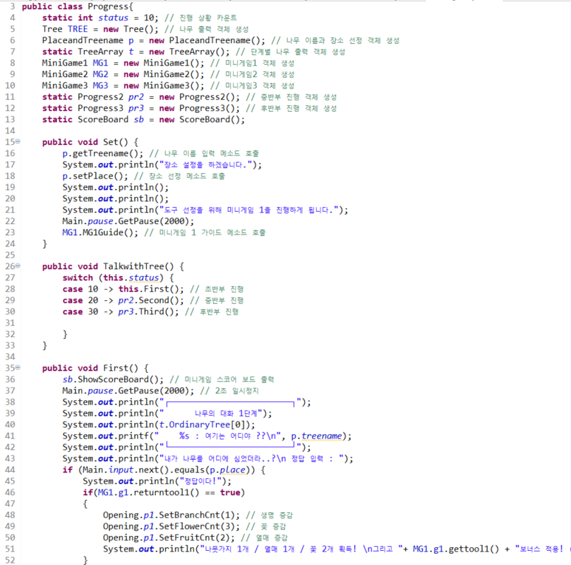
객체지향 구현수준
클래스 구현 소스 코드 설명
(코드 화면캡쳐 해서 내용 설명)
게임 진행에 필요한 대부분의 객체가
여기서 생성됨.
장소 선정 메소드와 도구 선정을 위해 미니게임 1메소드와 연결
진행 상황 카운트에 따라 switch로 전/중/후반부 결정
2지선다 문제 2개, 3지선다 문제 2개 구성
정답 시 일정한 보상을 얻고
도구에 따라 보너스 보상을 획득

Slide 28
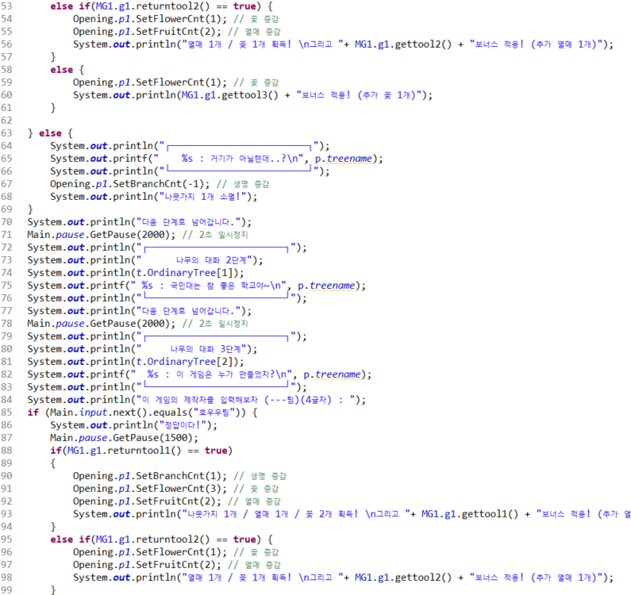
객체지향 구현수준
클래스 구현 소스 코드 설명
(코드 화면캡쳐 해서 내용 설명)
오답 시 생명인 나뭇가지 감소

Slide 29
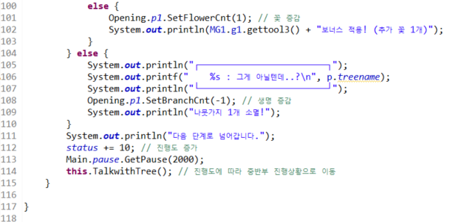
객체지향 구현수준
클래스 구현 소스 코드 설명
(코드 화면캡쳐 해서 내용 설명)
진행 상황 카운트 + 10 하고 다시 TalkwithTree()
메소드로 돌아감
여기서 진행도에 따라 switc문에 들어가
전/중/후반부 결정

Slide 30
객체지향 구현수준
클래스 설계 (Progress2.java)
class Progress 2 extends Progress
필드/객체
메소드
Second()
중반부 진행단계
Progress 클래스 상속->별도의 필드 및 객체 추가 생성은 없음

Slide 31
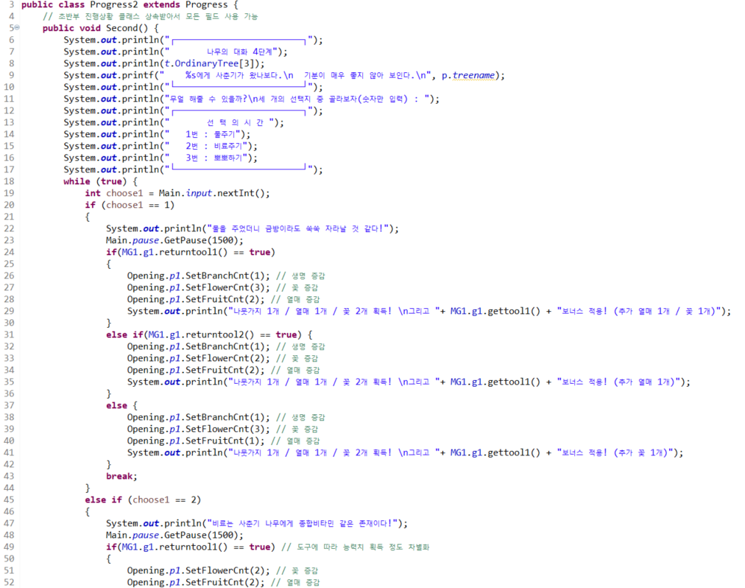
객체지향 구현수준
클래스 구현 소스 코드 설명
(코드 화면캡쳐 해서 내용 설명)
문제 및 정답 처리는 전반부와 동일

Slide 32
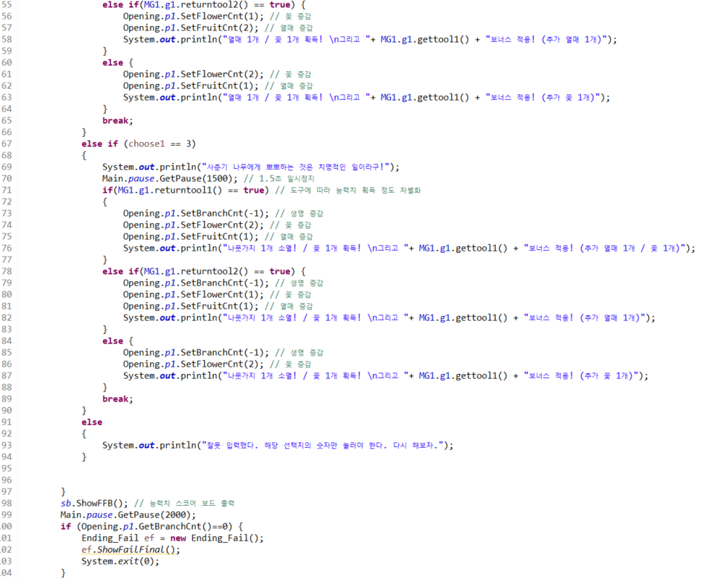
객체지향 구현수준
클래스 구현 소스 코드 설명
(코드 화면캡쳐 해서 내용 설명)
현재까지 얻은 능력치를 보여주는 스코어보드
메소드 호출
생명인 나뭇가지 개수가 0이면 실패 엔딩 호출

Slide 33
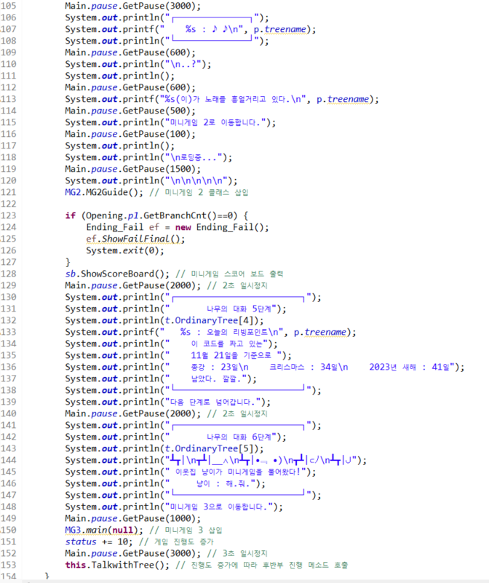
객체지향 구현수준
클래스 구현 소스 코드 설명
(코드 화면캡쳐 해서 내용 설명)
미니게임 2 클래스 호출
현재까지 얻은 미니게임 점수를 보여주는 스코어보드
메소드 호출
각 단계마다 2초씩 정지해 너무 빠른 플레이 방지
미니게임 3 클래스 호출
진행 상황 카운트 + 10 하고 다시 TalkwithTree()
메소드로 돌아감
여기서 진행도에 따라 switc문에 들어가
전/중/후반부 결정

Slide 34
객체지향 구현수준
클래스 설계 (Progress3.java)
class Progress 3 extends Progress
필드/객체
메소드
Third()
후반부 진행단계
Progress 클래스 상속->별도의 필드 및 객체 추가 생성은 없음
MakeScore()
최종점수 계산

Slide 35
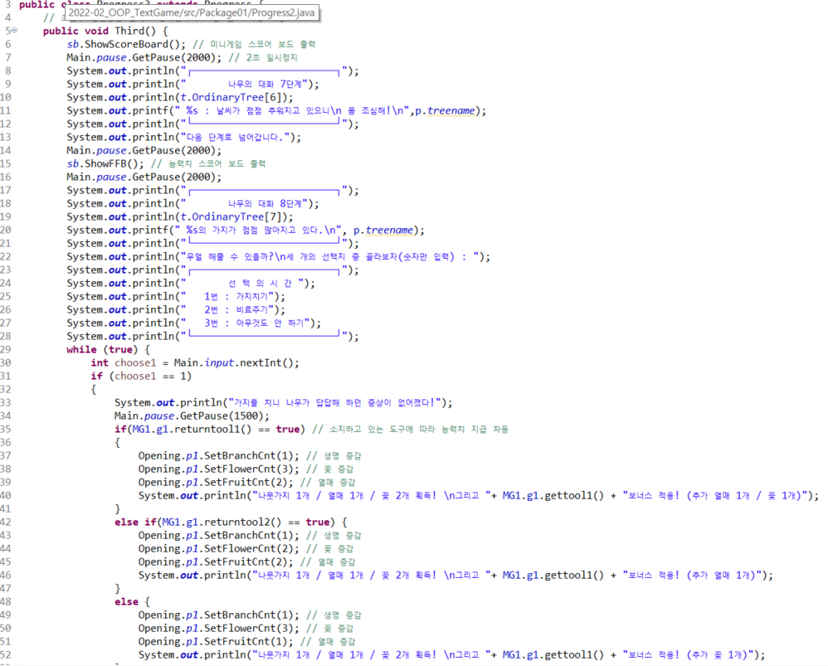
객체지향 구현수준
클래스 구현 소스 코드 설명
(코드 화면캡쳐 해서 내용 설명)
현재까지 얻은 미니게임 점수를 보여주는 스코어보드
메소드 호출
현재까지 얻은 능력치를 보여주는 스코어보드
메소드 호출
문제 및 정답 처리는 전반부와 동일

Slide 36
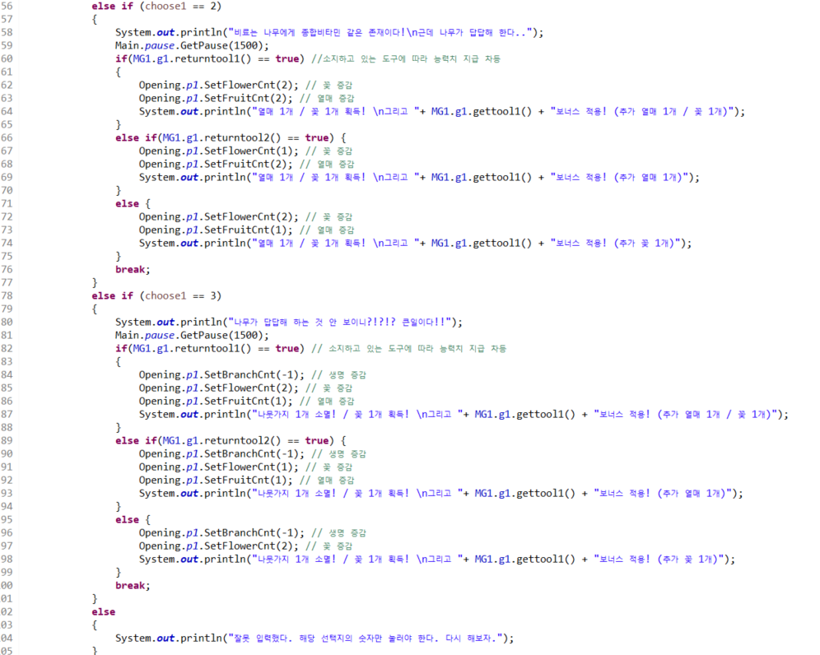
객체지향 구현수준
클래스 구현 소스 코드 설명
(코드 화면캡쳐 해서 내용 설명)
문제 및 정답 처리는 전반부와 동일

Slide 37
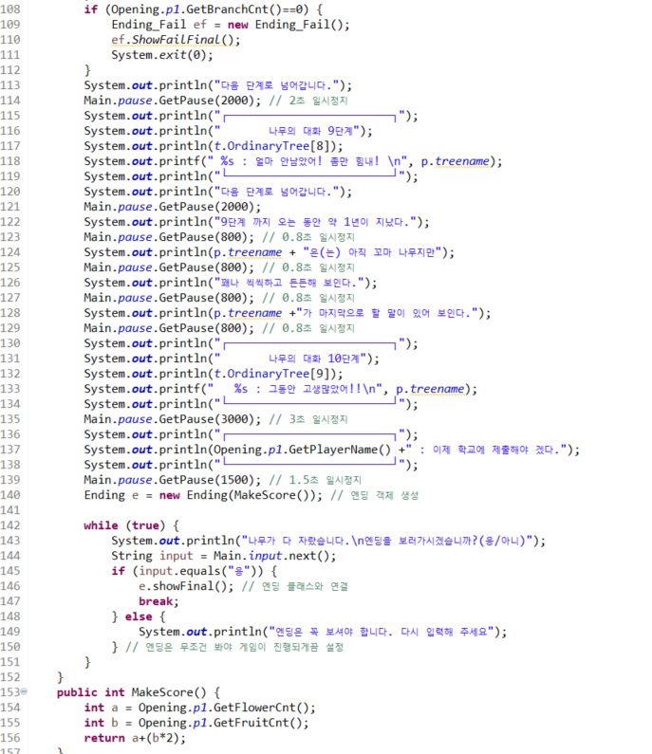
객체지향 구현수준
클래스 구현 소스 코드 설명
(코드 화면캡쳐 해서 내용 설명)
생명인 나뭇가지 개수가 0이면 실패 엔딩 호출
엔딩 객체 생성시 MakeScore의 리턴값을
매개변수로 전달
엔딩을 보여주는 메소드와 연결
엔딩은 무조건 봐야 하는것으로 설정
최종 점수 계산 : 꽃은 1점, 열매는 2점으로 환산

Slide 38
객체지향 구현수준
클래스 설계 (ScoreBoard.java)
Class ScoreBoard
MG1Score, MG2Score, MG3Score
SetMG1(), SetMG2(), SetMG3()
ShowScoreBoard()
- 최종 점수 합산 -
ShowFFB()
- 중간 점검 -

Slide 39
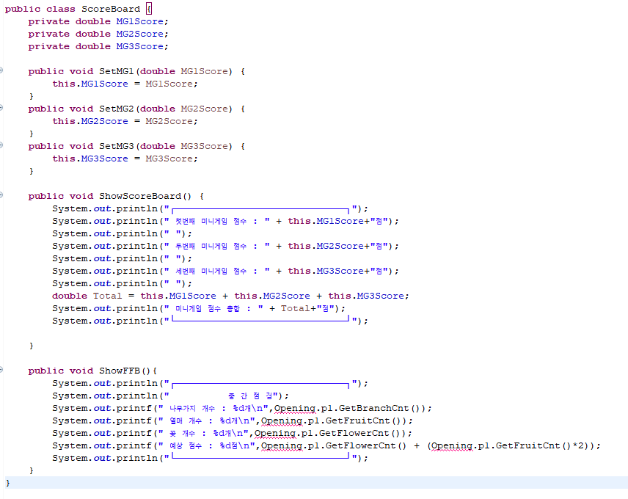
객체지향 구현수준
클래스 구현 소스 코드 설명
(코드 화면캡쳐 해서 내용 설명)

Slide 40
객체지향 구현수준
클래스 설계 (Ending_Fail.java)
Class Ending_Fail
ShowFailFinal()
나뭇가지가 다 떨어지면 게임 종료
탈락 그림 출력

Slide 41
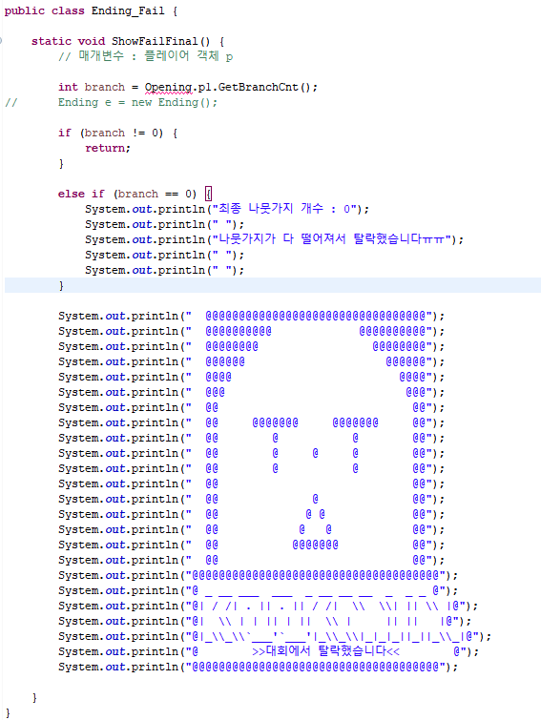
객체지향 구현수준
클래스 구현 소스 코드 설명
(코드 화면캡쳐 해서 내용 설명)

Slide 42
객체지향 구현수준
클래스 설계 (PlaceandTreename.java)
Class PlaceandTreename
필드
메소드
String place
장소를 저장할 필드
GetTreename()
나무 이름 접근자
String treename
나무 이름을 저장할 필드
SetTreeName()
나무 이름 설정자
getTreename()
나무 이름을 정하는 메소드
setPlace()
장소를 정하는 메소드

Slide 43
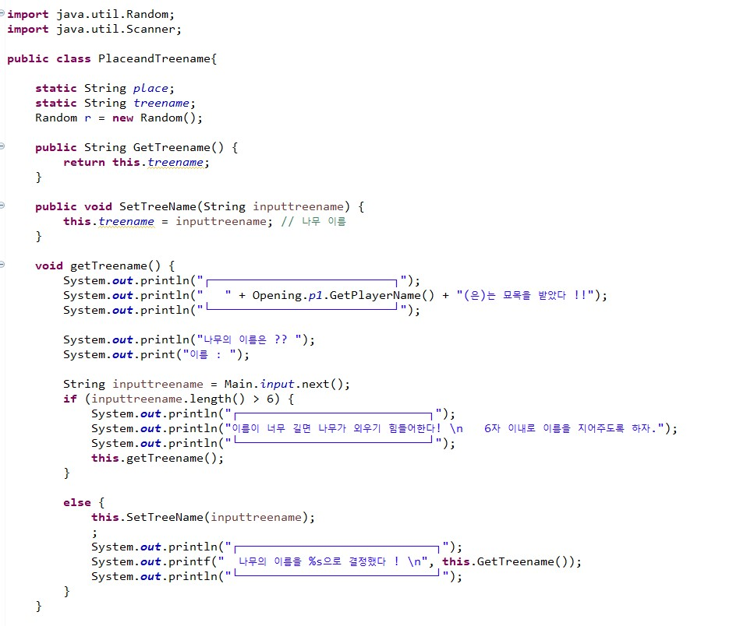
객체지향 구현수준
클래스 구현 소스 코드 설명
(코드 화면캡쳐 해서 내용 설명)
플레이어로부터 나무이름 입력값 받기
나무의 이름 길이 제한(6글자 이하)
6글자 이하일 경우 진행

Slide 44
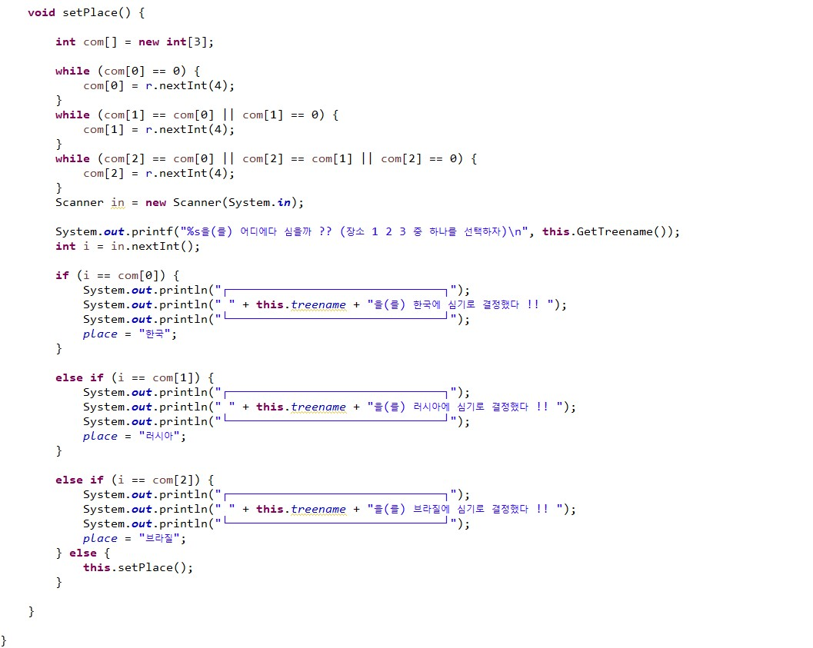
객체지향 구현수준
클래스 구현 소스 코드 설명
(코드 화면캡쳐 해서 내용 설명)
숫자 1,2,3,을 com[]배열 안에 랜덤하게 넣음
숫자 입력
입력된 숫자와 배열 안 숫자 비교 후 장소결정

Slide 45
객체지향 구현수준
클래스 설계 (Ending.java)
Class Ending
필드 / 메소드
int FinalScore
최종점수 필드
tree()
최종 나무 결과 메소드
String tree
최종 나무 필드
showFinal()
최종 점수와 상장 출력 메소드
Ending()
엔딩 생성자
endingCredit()
엔딩크레딧출력

Slide 46
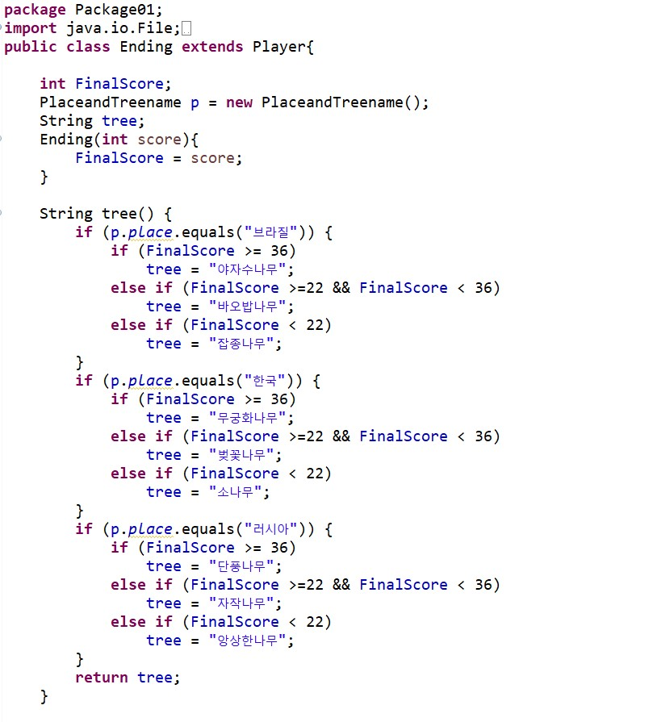
객체지향 구현수준
클래스 구현 소스 코드 설명
(코드 화면캡쳐 해서 내용 설명)
Player클래스 상속
Ending 생성자
PlaceandTreename클래스에서 정해진 장소와 최종점수에 따른 나무의 변화

Slide 47
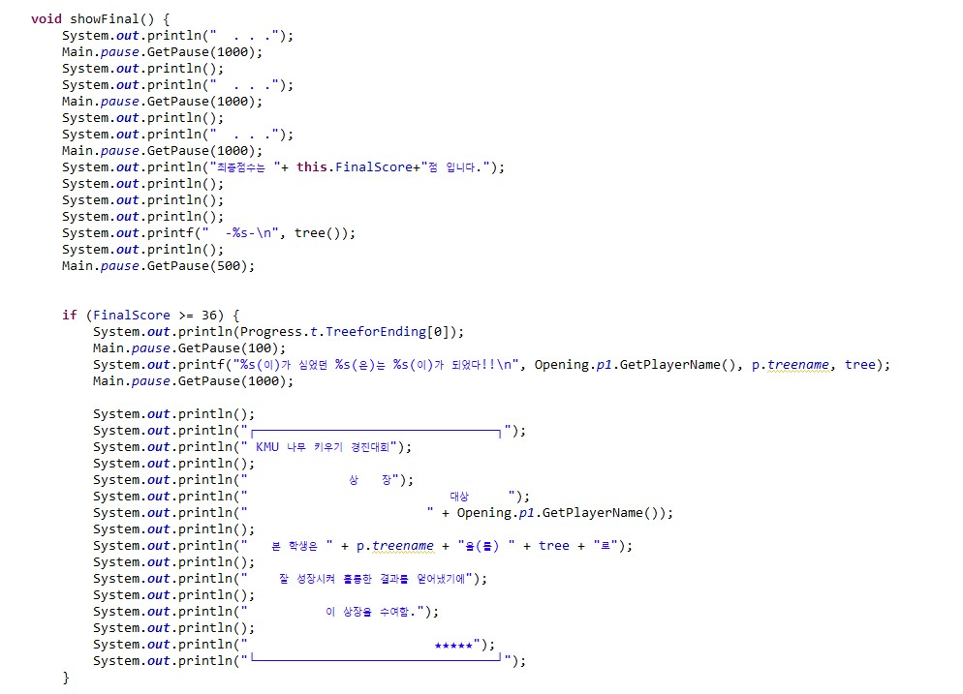

객체지향 구현수준
클래스 구현 소스 코드 설명
(코드 화면캡쳐 해서 내용 설명)
최종점수 출력
최종점수에 따른 상장 출력

Slide 48

객체지향 구현수준
클래스 구현 소스 코드 설명
(코드 화면캡쳐 해서 내용 설명)
엔딩BGM 재생
엔딩크레딧 출력

Slide 49

게임완성도
게임 구현 동영상
(30초 이내로 편집해서 삽입)

Slide 50


개인 미니게임 구현 1 – 담당자 : 정호용
미니게임 설명
두 글자만 주어진 사자성어를 완성하는 게임이다. 문제에서는 두 글자가 주어진다. 사용자 입력을 받아 나머지 두 글자를 맞추는 게임이다. 1~6번 문제는 쉬운 난이도이며, 7~10
번 문제는 어려운 난이도라 정답 시 최대 3배 보너스 점수를 얻는다. 소요 시간에 따라 점수가 다르며, 두번 틀리면 감점이 되고 다음 문제로 넘어간다. 점수에 따라 도구 차등 지급이 된다.
6번 문제 도달 시 나타나는 안내 문구
처음 미니게임 접근 시 나타나는 가이드 화면

Slide 51
개인 미니게임 구현 1 – 담당자 : 정호용
클래스 구현
MiniGame1.java
SetScore()
미니게임 점수
설정자
mg1score
미니게임 점수
starttime
타이머 시작시간 저장하는 멤버변수
필드
메소드
wrongcnt
미니게임 오답
횟수 카운트
elapsedtime
문제 별 소요시간 저장하는 멤버변수
GetScore()
미니게임 점수
접근자
endtime
타이머 끝나는시간 저장하는 멤버변수
IdiomList[ ]
문제 배열
MG1Guide()
미니게임 가이드
useranswer
사용자가 입력한 정답 저장
AnswerList[ ]
정답 배열
MG1Loading()
미니게임 로딩화면
MG1Game1()
미니게임 실행부분
stagecnt
미니게임 단계
카운트
StringBuffer answer
SetupGame()
미니게임 사자성어 문제 생성
MG1Ending()
미니게임 결과창
GetTool g1 객체

Slide 52


개인 미니게임 구현 1 – 담당자 : 정호용
실행화면 설명
문제 시작 시 자동으로 시간 측정이 된다.
정답 시 소요시간과
현재 점수를 표시한다.
문제 오답 시 틀린횟수가 증가하며, 문제에 표시된다. 2회 오답 시 5점 감점하며, 다음 문제로 넘어간다.
미니게임 종료 시, 결과창에 점수가 뜨며 점수에 따라 어떤 도구를 획득했는지 보여준다.

Slide 53
개인 미니게임 구현 2 – 담당자 : 현진우
미니게임 설명
노래의 일부분을 짧게 재생해주고 그 노래의 가수와 제목을 맞추는 게임.
배열을 사용해 가수 정답 (SingerList[])와 노래 정답 (SongList[])를 배열에 저장한다.
노래 재생하는 메서드( )를 실행하고 Scanner를 사용해 플레이어가 입력한 값을 받는다
If문을 사용해 플레이어의 입력 값과 , 배열에 저장된 값이 같으면 정답처리를 해 점수를 부여하고, 그렇지 않으면 획득 가능한 점수를 감소시키고 기회를 한 번 더 준다.
문제 당 20점씩 총 세 문제가 진행되며, 최대 획득 가능 점수는 60점이다.

Slide 54

개인 미니게임 구현 2 – 담당자 : 현진우
클래스 구현
필드

Slide 55

개인 미니게임 구현 2 – 담당자 : 현진우
클래스 구현
가이드 / 진행

Slide 56


개인 미니게임 구현 2 – 담당자 : 현진우
클래스 구현
로딩 메소드
노래재생 메소드

Slide 57


개인 미니게임 구현 2 – 담당자 : 현진우
클래스 구현
게임플레이 메소드

Slide 58


개인 미니게임 구현 2 – 담당자 : 현진우
클래스 구현
점수계산 메소드

Slide 59




개인 미니게임 구현 2 – 담당자 : 현진우
실행화면 설명
틀리면 한 번의 기회를 더 준다. 한 번 더 틀릴 경우 점수를 받지 못하고 다음 문제로 넘어간다.
가이드 메소드가 먼저 나오고 게임 룰을 설명해준다.
노래재생 메소드가 실행되고 노래가 나오면 가수와 노래제목의 입력을 차례로 입력 받고 , 플레이어의 입력 값과 정답이 같으면 정답처리
세 문제가 모두 끝나면 점수를 합산하고 앞서 결정됐었던 장소에 의한 추가점수를 더해 최종점수가 결정된다.
최종점수에 따라 얻게 되는 나뭇가지,열매, 꽃의 개수가 달라진다.

Slide 60
개인 미니게임 구현 3 – 담당자 : 최우정
미니게임 설명
나무를 괴롭히는 벌레의 이름을 맞추는 행맨 게임으로, 총 8번의 기회가 주어진다. 주어진 기회 안에 벌레의 이름을 맞추면 성공으로, 몇 번 만에 맞췄는지에 따라 점수가 차등적으로 주어지고 그에 따라 다양한 보상 (나뭇가지, 꽃, 열매) 을 얻을 수 있다.

Slide 61





개인 미니게임 구현 3 – 담당자 : 최우정
클래스 구현
1. Score
2. 단어 배열, 남은 기회
4. 게임 가이드, 진행
3. 점수에 따른 보상
5. draw_man

Slide 62



개인 미니게임 구현 3 – 담당자 : 최우정
실행화면 설명
게임시작 화면
먼저 게임 설명이 나오고,
Start를 적으면 게임이 시작된다.
3. 게임종료 화면
- End를 적거나, 주어진 기회 안에
정답을 맞추거나, 기회를 모두
소진하면 다양한 점수와 보상이
출력되며 게임이 끝난다.
2. 게임진행 화면
배열된 단어들 중 하나가 랜덤으로
나오고, 총 8번의 기회가 주어진다.
주어진 기회안에 정답을 맞추면 벌레를
해치워 점수에 따른 보상을 얻을 수 있고,
맞추지 못하면 벌레가 늘어나 낮은 점수를
받게 된다.

